Slide 1
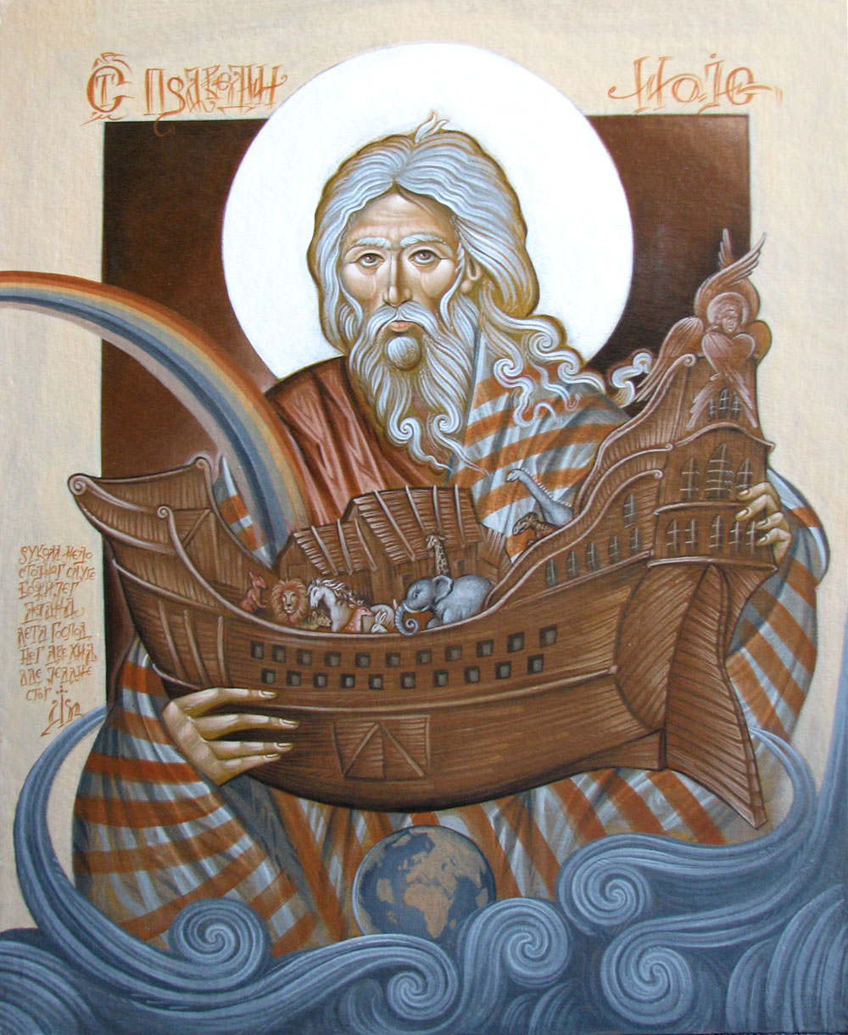
ПРАВОСЛАВНА ВЈЕРОНАУКА за 2. разред
ПОТОП И НОЈЕ

Slide 2
Временом, људи су заборавили Бога и постали зли.
Ноје је био једини добар и праведан.
Зато му се Бог јавио и заповиједио да направи барку.

Slide 3
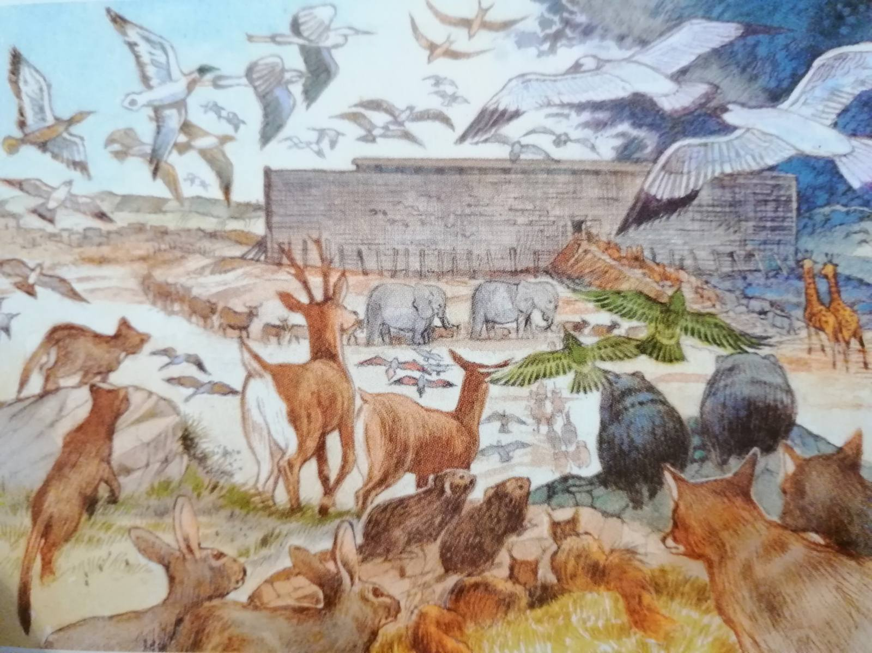
Ноје је градио лађу много година.
Када је лађа била готова, Бог је послао Ноју све врсте животиња.
На крају је у барку ушао Ноје са својом породицом.
У Нојевој лађи сви су били безбједни и сигурни.

Slide 4
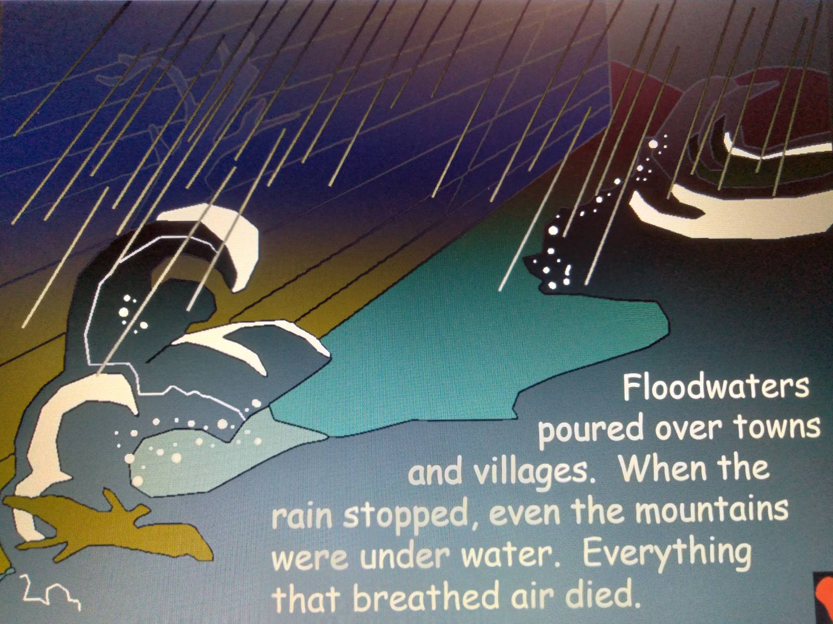
Само је у лађи било безбиједно и сигурно.
Киша је почела да пада непрестано 40 дана и 40 ноћи и све је потопила.
Људи и животиње на земљи су страдали.

Slide 5
Када је киша престала да пада,
Ноје је из кавеза пустио гаврана. Гавран се вратио, јер је свуда била само вода.
Затим је Ноје пустио голубицу
која се исто вратила на барку.

Slide 6
Други пут, голубица му донесе маслинов лист.
Трећи пут се није вратила.

Slide 7
Ноје је схватио да се вода повукла и земља озеленила.
Тада је пустио све животиње да изађу из лађе.

Slide 8
Тада се на небу појавила дуга као знак да више неће бити потопа.
Ноје је изашао и захвалио Богу што их је спасао.
„Кад год видиш на небу дугу, увијек се сјети мог обећања.“

Slide 9
Домаћа задаћа:
Одговори на питања у уџбенику на страни 30!
1. Колико је дана и ноћи падала киша за вријеме потопа?
2. Коју је птицу прво пустио Ноје из лађе?
3. Шта се појавило на небу послије потопа као знак да га више неће бити?
Уради задатке у радној свесци на страни 21!
1. Помози Ноју да кроз лавиринт нађе пут до лађе!
2. Ријеши осмосмјерку!

